Slide 1
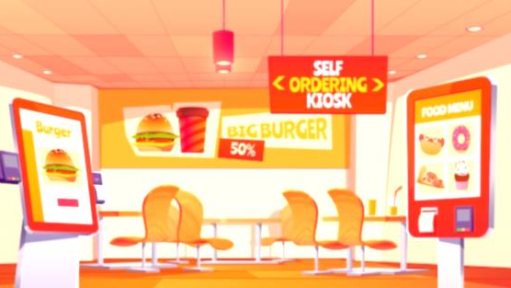

TOÁN
Luyện tập

Slide 2


Mục tiêu :
Nhớ được kĩ năng thực hành các phép chia.
Viết được kết quả phép chia dưới dạng
phân số và số thập phân.
Thực hiện được bài toán tìm tỷ số phần trăm của hai số.

Slide 3
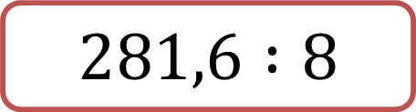

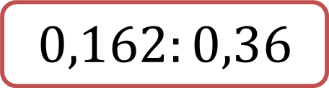
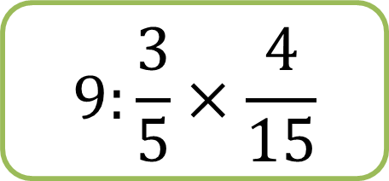
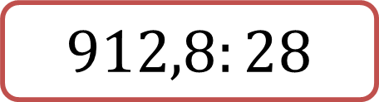
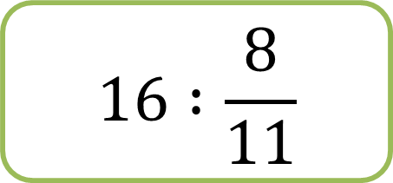

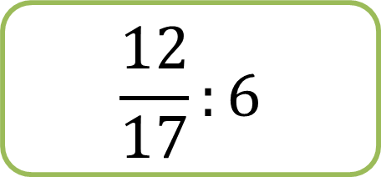
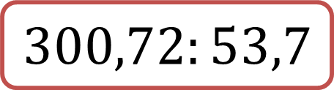
Bài 1. Tính
$$\frac{12}{17}:6$$
$$16 :\frac{8}{11}$$
$$9:\frac{3}{5}×\frac{4}{15}$$
$$72:45$$
$$281,6 :8$$
$$300,72:53,7$$
$$15:50$$
$$912,8:28$$
$$0,162:0,36$$

Slide 4
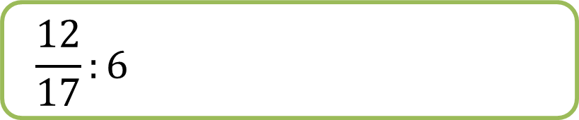

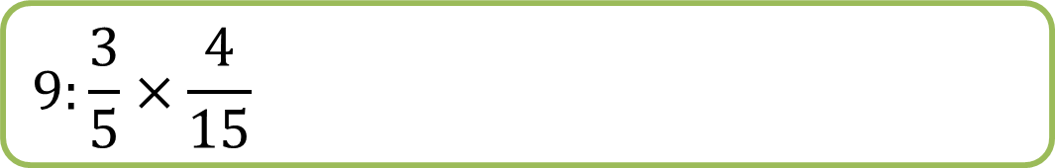

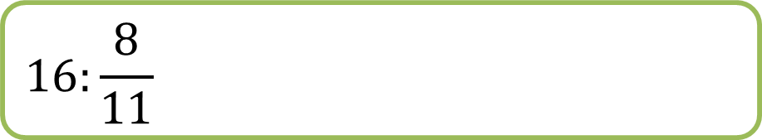
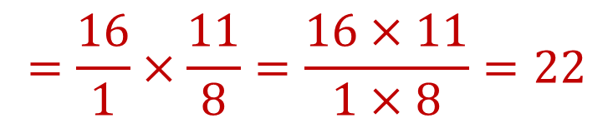
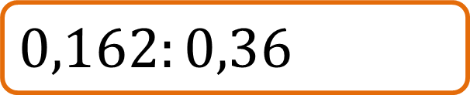

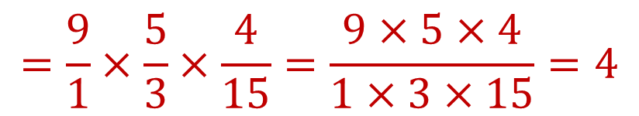

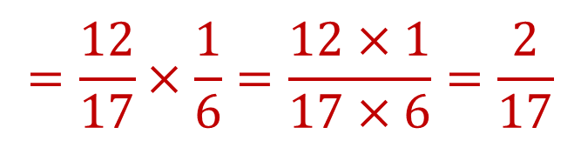

$$9:\frac{3}{5}×\frac{4}{15}$$
$$=\frac{9}{1}×\frac{5}{3}×\frac{4}{15}=\frac{9×5×4}{1×3×15}=4$$
$$\frac{12}{17}:6$$
$$=\frac{12}{17}×\frac{1}{6}=\frac{12×1}{17×6}=\frac{2}{17}$$
$$16:\frac{8}{11}$$
$$=\frac{16}{1}×\frac{11}{8}=\frac{16×11}{1×8}=22$$
$$72:45$$
$$281,6:8$$
$$300,72:53,7$$
= 1,6
= 35,2
= 5,6
$$15:50$$
$912,8:28$
$$0,162:0,36$$
= 0,3
= 32,6
= 0,45
Notes:
Bấm vào phép tính -> hiện đáp án

Slide 5
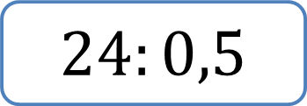
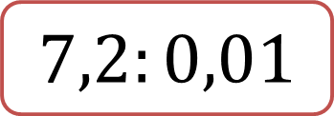
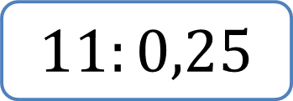
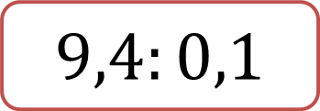
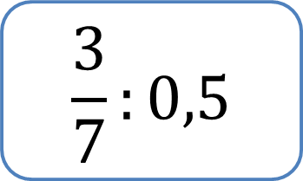
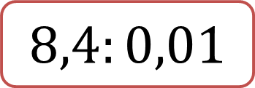
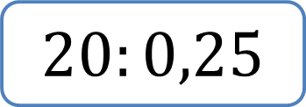
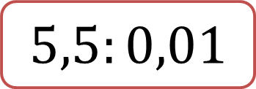
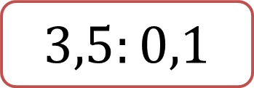
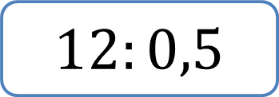
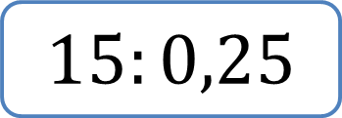
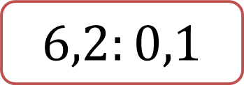
Bài 2. Tính nhẩm
$$3,5:0,1$$
$$8,4:0,01$$
$$9,4:0,1$$
$$7,2:0,01$$
$$6,2:0,1$$
$$5,5:0,01$$
$$\frac{3}{7}:0,5$$
$$12:0,5$$
$$20:0,25$$
$$11:0,25$$
$$24:0,5$$
$$15:0,25$$

Slide 6
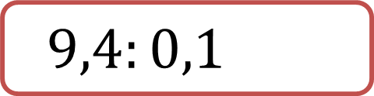
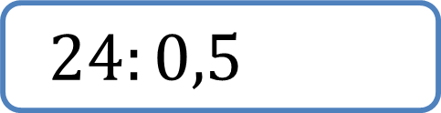
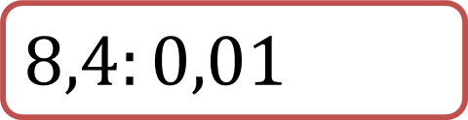
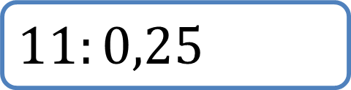
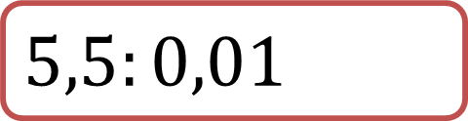
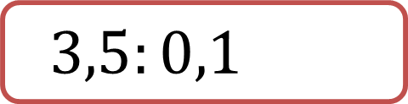
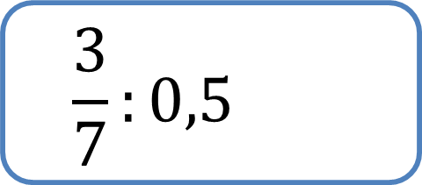
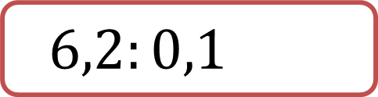
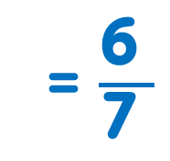

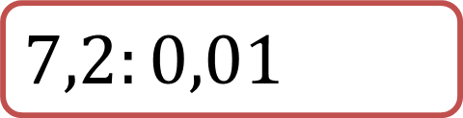
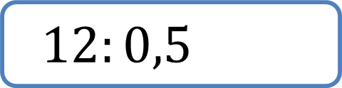
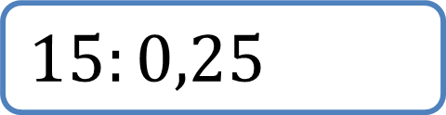
$3,5:0,1$
$$8,4:0,01$$
$$9,4:0,1$$
= 35
= 840
= 94
$$7,2:0,01$$
$$6,2:0,1$$
$$5,5:0,01$$
= 720
= 62
= 550
$$\frac{3}{7}:0,5$$
= $\frac{\text{6 }}{\text{7 }}$
$12:0,5$
$$20:0,5$$
= 24
= 40
$$11:0,25$$
$$24:0,5$$
$$15:0,25$$
= 44
= 48
= 60
Notes:
Bấm vào phép tính -> hiện đáp án

Slide 7

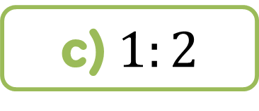
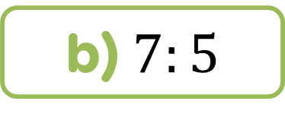
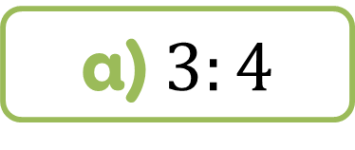
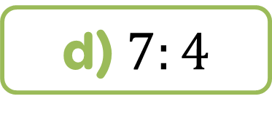

Bài 3. Viết kết quả phép chia dưới dạng phân số và số thập phân
a) $3:4$
b) $7:5$
c) $1:2$
d) $7:4$
Mẫu
$$=\frac{3}{4}=0,75$$
$$3:4$$

Slide 8


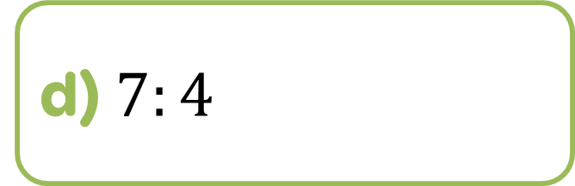



b) $7:5$
c) $1:2$
d) $7:4$
$$=\frac{7}{5}=1,4$$
$$=\frac{1}{2}=0,5$$
$$=\frac{7}{4}=1,75$$

Slide 9


Bài 4. Một lớp học có 18 nữ và 12 nam. Hỏi số học sinh nam chiếm bao nhiêu phần trăm số học sinh cả lớp?
A
B
Giải
150%
60%
Số HS cả lớp là:
18 + 12 = 30 (học sinh)
Số học sinh nam chiếm số phần trăm số học sinh cả lớp là:
12 : 30 = 0,4 = 40%
C
D
66%
40%

Slide 10
Sau bài học này, các bạn đã:
Nhớ được kĩ năng thực hành các phép chia.
Viết được kết quả phép chia dưới dạng
phân số và số thập phân.
Thực hiện được bài toán tìm tỷ số phần trăm của hai số.

Slide 11


DẶN DÒ
Chữa bài sai
Chuẩn bị bài sau: Luyện tập

